Slide 1
Prozessplanung für CERN2 Dioden Teststrukturen
Competence in Silicon
Kevin Lauer
27.01.25

Slide 2
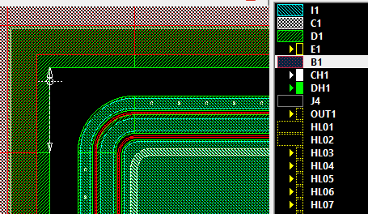
Prozessparameter, CLT-01, p-Typ
Analog erstem CERN Durchlauf (440598/440603)
Wafer: 15 p-Typ Wafer
(J) Oxidation 200nm
(B1) Bor-Implantation (p-Stop) 8e11cm-2 130keV
(B1) Tempern 1100°C 60min
(I1) Oxid Zielätzen im aktiven Bereich auf 50nm
(I1) Phosphor-Implantation 1.5e15cm-2 100keV
Rückseite: ganzflächig Bor-Impl. 1e15cm-2 100keV
(CV), (DV) Rückseite vollflächig AlSi

Slide 3
Prozessparameter, CLT-01, n-Typ
Analog PD1007, 413254, FSFD-02
Wafer: 10 n-Typ Wafer
(J) Oxidation 50nm
(B1) POCl auch Rückseite
(I1) Oxidation 90nm
(I1) Bor-Implantation 1.2e15 60 keV 100 µA
1000°C, 25 min
(CV), (DV) Rückseite vollflächig AlSi

Slide 4
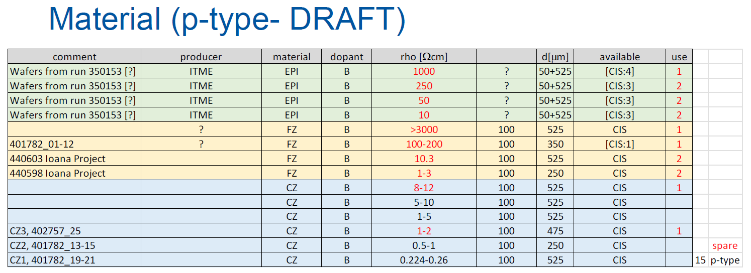
Wafer, p-Typ

Slide 5
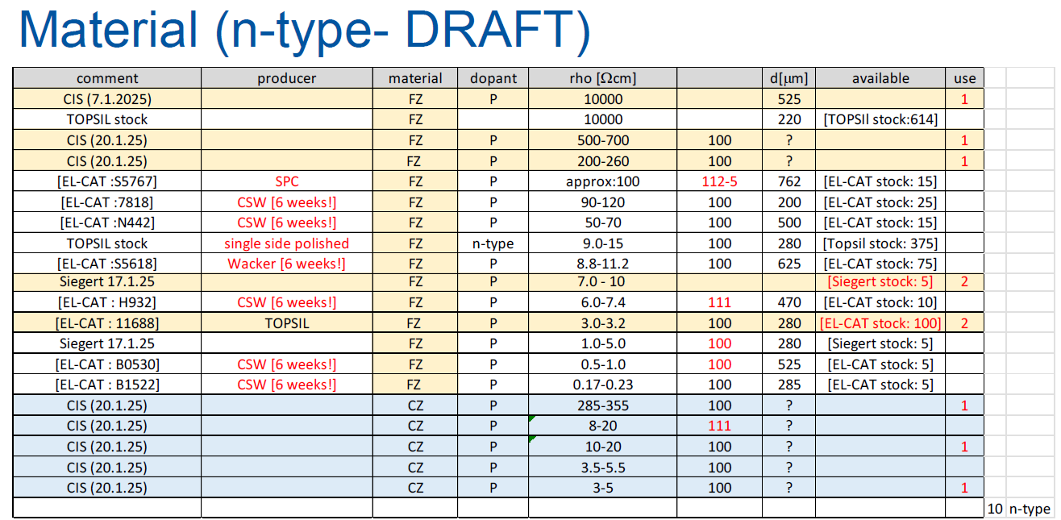
Wafer, n-Typ

Slide 6
Thank you for your kind attention!
  Dr. Kevin Lauer
  klauer@cismst.de

